Slide 1
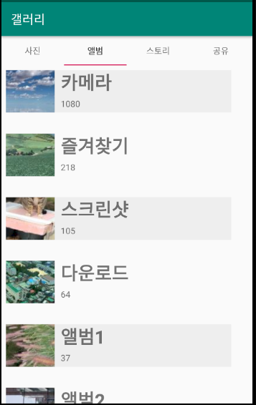
<연습문제17> 프래그먼트, ViewPager, RecyclerView

